Slide 1
Suparnički generativni modeli za prevođenje slika
Student: Vukić Krešimir
Mentor: Siniša Šegvić

Slide 2
Sadržaj
Generativno modeliranje
Suparnički modeli
Autoenkoderi
Uvjetne generativne mreže
Translacija bez uparenih primjera za učenje
Kružni GAN, UNIT, MUNIT
Zaključak

Slide 3

Generativni naspram diskriminativnih algoritama
Diskriminativni
Modeliranje pomoću ulaznih varijabli
Učenje uvjetne vjerojatnosti $p(Y|X)$
Ne stvaraju puno pretpostavki o distribuciji
Vrše klasifikaciju podataka
Generativni
Uče distribuciju podataka pojedinih klasa $p(X|Y)$
Razne varijante mogu
Uzorkovati nove primjere
Naučiti distribuciju podataka
Identificirati bitne značajke

Slide 4
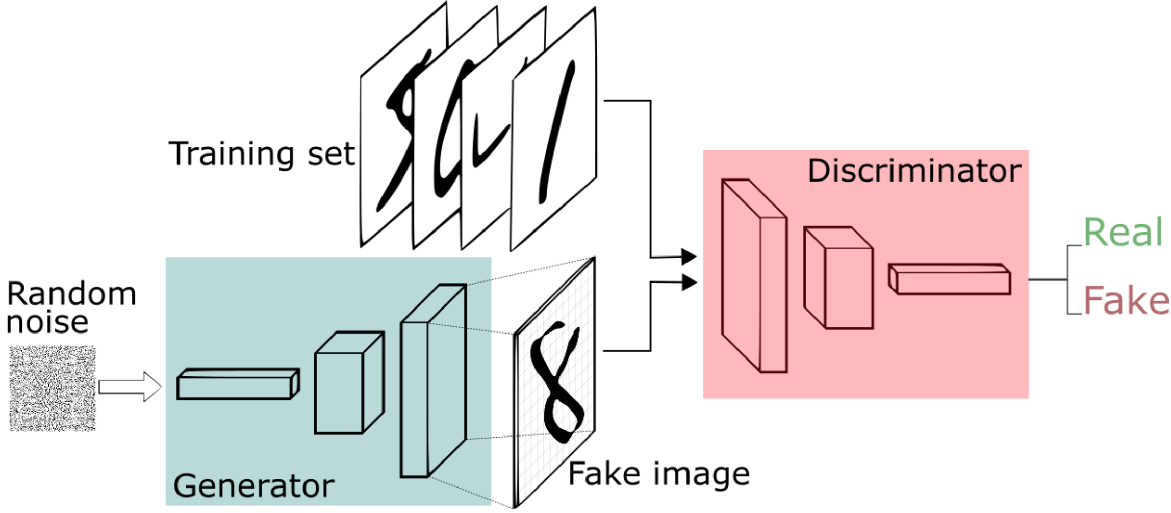
Suparnički modeli
Mini-max igra dvije mreže
Pola mreže maksimizira svoj rezultat
Druga polovica minimizira rezultat prve
Generator (G)
stvara nove podatke slične stvarnima
Diskriminator (D)
provjerava njihovu autentičnost
Nenadzirani

Slide 5
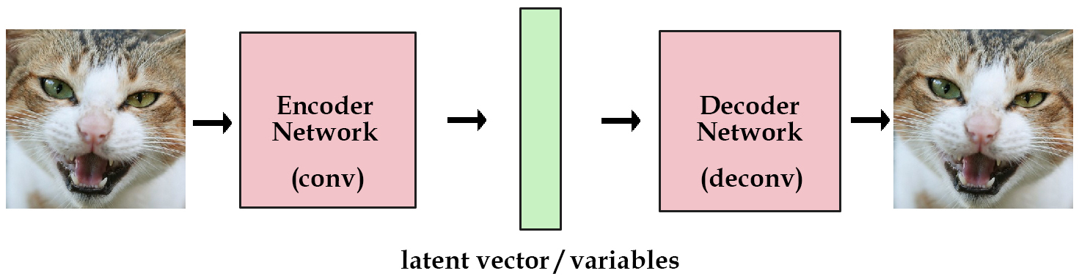
Autoenkoderi (AE)
Mreže s ciljem postizanja čim veće sličnosti ulaza i izlaza
Dvodjela arhitektura
Enkoder – kompresija podataka u latentne varijable
Dekoder – rekonstrukcija izvornih podataka
Nenadzirani

Slide 6
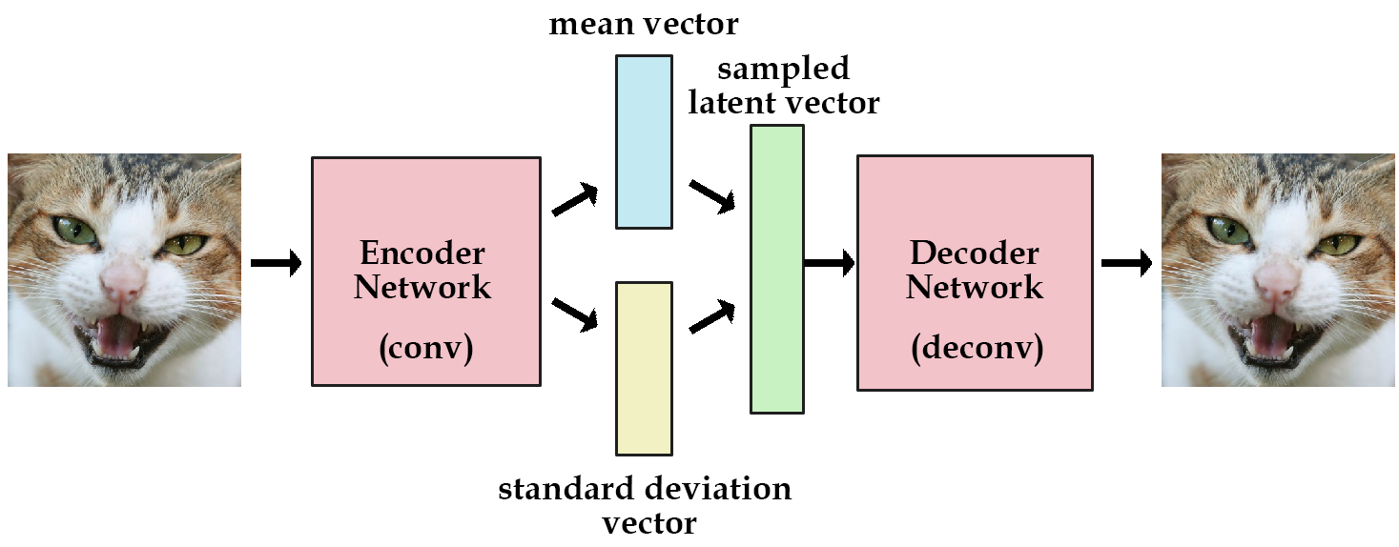
Varijacijski autoenkoderi (VAE)
Umjesto latentnog vektora uče Gausovu distribuciju podataka

Slide 7
Varijacijski autoenkoderi (VAE)
Prednosti:
Kontrola nad generiranim podatcima
Nedostatci:
Uzorkovani podatci puni anomalija
Primjena:
Kompresija podataka, video igre

Slide 8
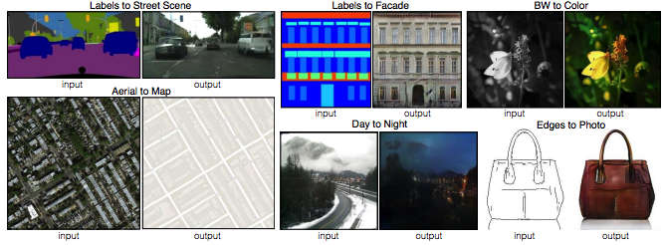
Uvjetne generativne mreže
Nastale iz potrebe za većom kontrolom generativnog procesa GANova
Ideja: postavljanje uvjeta na ulaz modela
Oznake klasa, skice, dubinske mape…
Conditional generative adversarial nets. arXiv:1411.1784, 2014.

Slide 9
Uvjetne generativne mreže
Funkcija gubitka
Obični GAN - jesu li generirani podatci različiti od stvarnih
Uvjetovani GAN – dodatno pokušavaju svrstati podatke u klase
Conditional generative adversarial nets. arXiv:1411.1784, 2014.

Slide 10
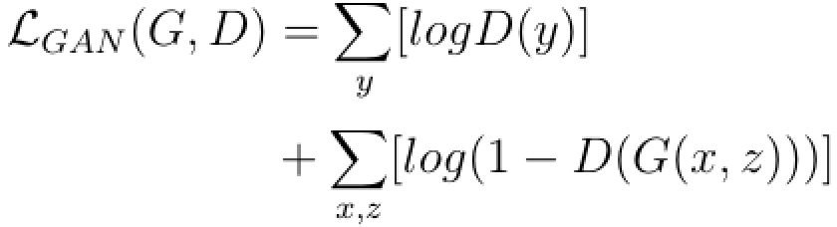
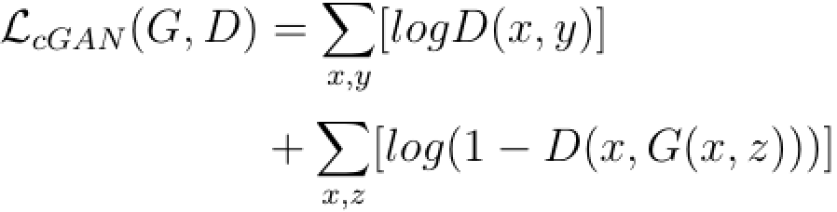
Uvjetne generativne mreže
Funkcija gubitka standardnog GANa:
Funkcija gubitka uvjetovanog GANa:
Conditional generative adversarial nets. arXiv:1411.1784, 2014.

Slide 11
Translacija bez uparenih primjera za učenje
GANovi ovise o velikim količinama podataka
Izrada takvih skupova
Izuzetno skupa
Iznimno dugotrajna
Često neizvediva

Slide 12

Translacija bez uparenih primjera za učenje
Pri učenju bez označenih primjera cilj u biti ostaje isti
Naučiti preslikavanje s izvorišne domene $(X)$ na ciljnu $\left(Y\right)⇒ G:X→Y$
takvo da nije moguće razlikovati distribuciju $G(X)$ od distribucije $Y$
Problem
Cilj je vrlo nespecifičan
Potrebna su nam dodatna ograničenja

Slide 13
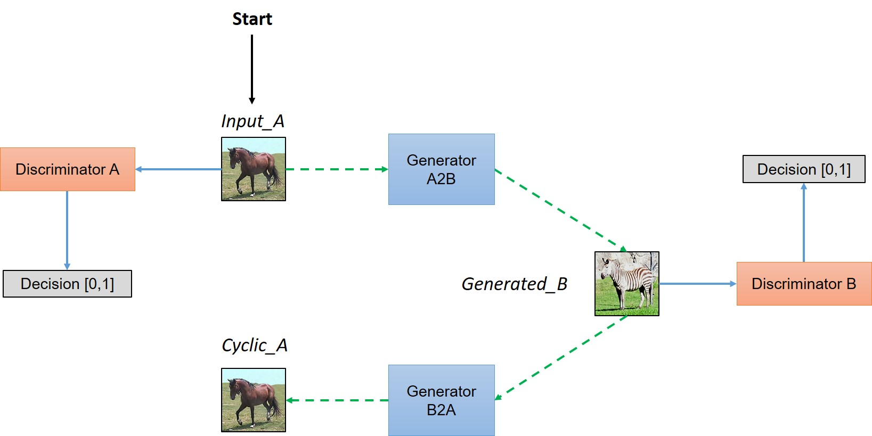
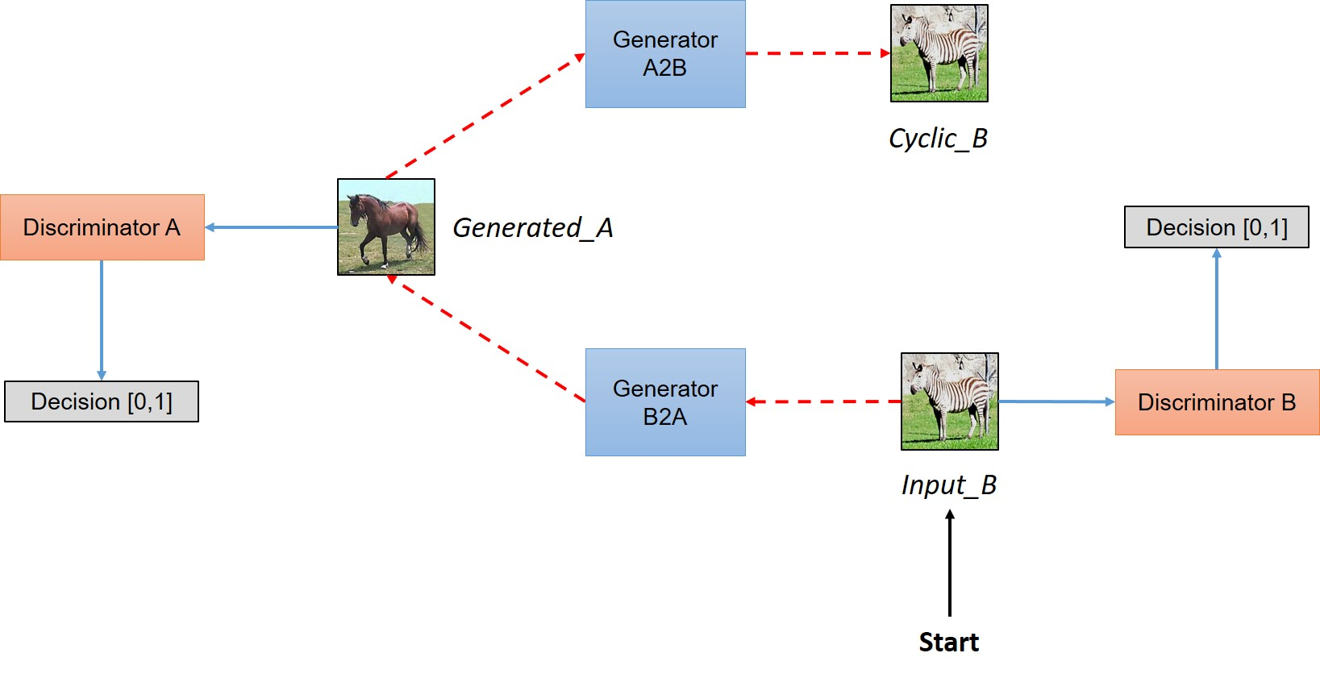

Kružni GAN (CycleGAN)
Uz preslikavanje $G:X→Y$ uče i njegov inverz $F: Y→X$
Uvjet cikličke dosljednosti $x →G\left(x\right)→F(G(x))≈x$
Unpaired image-to-image translation using cycle-consistent adversarial networks. arXiv:1703.10593, 2017.

Slide 14
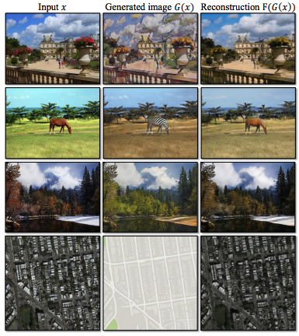
Kružni GAN (CycleGAN)
Pretvaraju problem u nadzirano učenje
Umjesto parova primjera – nadziranje zajedničkim značajkama cijelih setova
Unpaired image-to-image translation using cycle-consistent adversarial networks. arXiv:1703.10593, 2017.

Slide 15


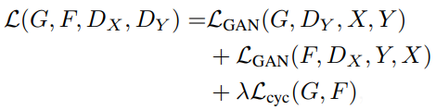
Kružni GAN (CycleGAN)
Standardni gubitak GANa:
Proširuju gubitkom cikličke dosljednosti:
Gubitak CycleGANa:
Unpaired image-to-image translation using cycle-consistent adversarial networks. arXiv:1703.10593, 2017.

Slide 16
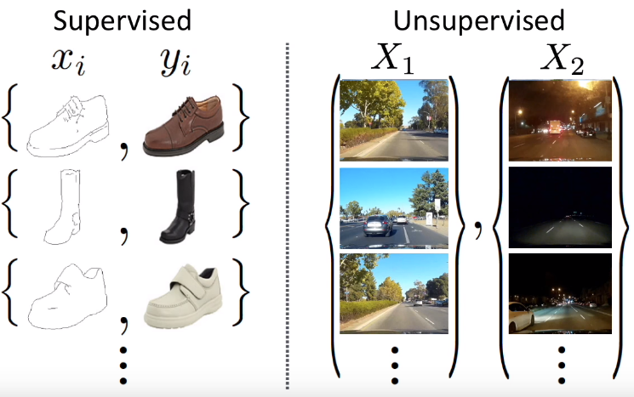
Nenadzirana translacija slika (UNIT)
Unsupervised image-to-image translation networks. arXiv:1703.00848, 2017.

Slide 17
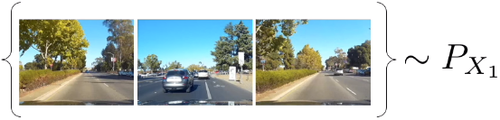
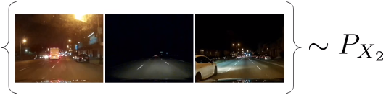
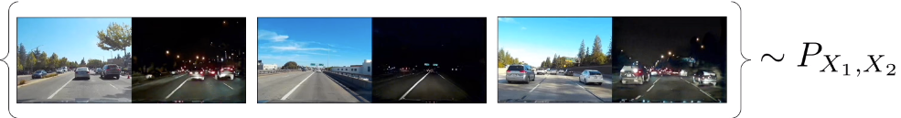
Nenadzirana translacija slika (UNIT)
Cilj translacije slike s gledišta modeliranja vjerojatnosti
Odrediti združenu distribuciju više različitih domena
Unsupervised image-to-image translation networks. arXiv:1703.00848, 2017.

Slide 18
Nenadzirana translacija slika (UNIT)
Izvorni i ciljni skupovi uzorkovani iz marginalnih distribucija
Združenih distribucija ima beskonačno mnogo
Potrebno dodatno ograničenje
Unsupervised image-to-image translation networks. arXiv:1703.00848, 2017.

Slide 19
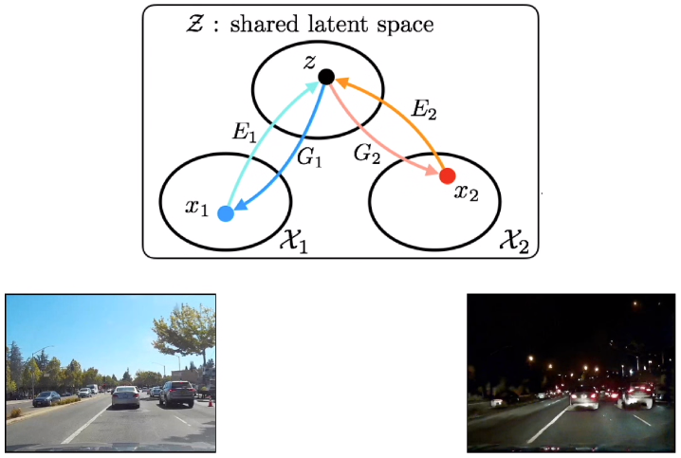
Nenadzirana translacija slika (UNIT)
Preslikavanje obje domene na prostor zajedničkih latentnih varijabli
Unsupervised image-to-image translation networks. arXiv:1703.00848, 2017.

Slide 20
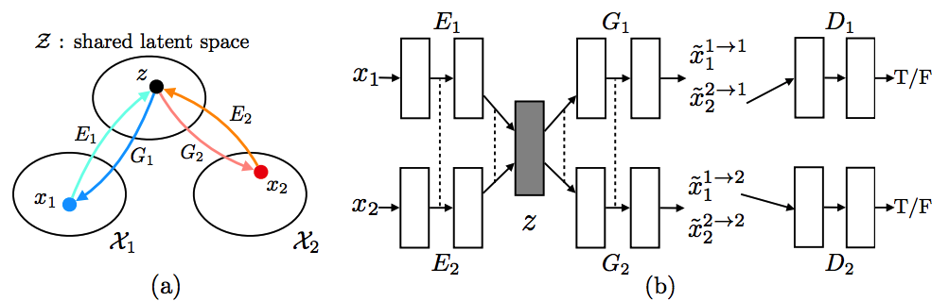
Nenadzirana translacija slika (UNIT)
Ostvarenje umreženim GAN-om i varijacijskim autoenkoderom
GAN stvara latentni prostor
VAE određuje relacije između domena
Unsupervised image-to-image translation networks. arXiv:1703.00848, 2017.

Slide 21
Multimodalna nenadzirana translacija (MUNIT)
Modeli prethodnih poglavlja nisu generičko rješenje
Kružni GAN-ovi vrše determinističko preslikavanje
UNIT uče unimodalno preslikavanje
Vrlo teško ostvaruju raznolikost
Multimodal unsupervised image-to-image translation. arXiv:1804.04732, 2018.

Slide 22
Multimodalna nenadzirana translacija (MUNIT)
Rastavljanje podataka na
Domenski invarijantne značajke
Značajke koje sadrže specifična svojstva
Na primjeru slika
Invarijantno - sadržaj slike ( prostorna struktura )
Specifično - stil slike ( rendering sadržaja slike )
Multimodal unsupervised image-to-image translation. arXiv:1804.04732, 2018.

Slide 23
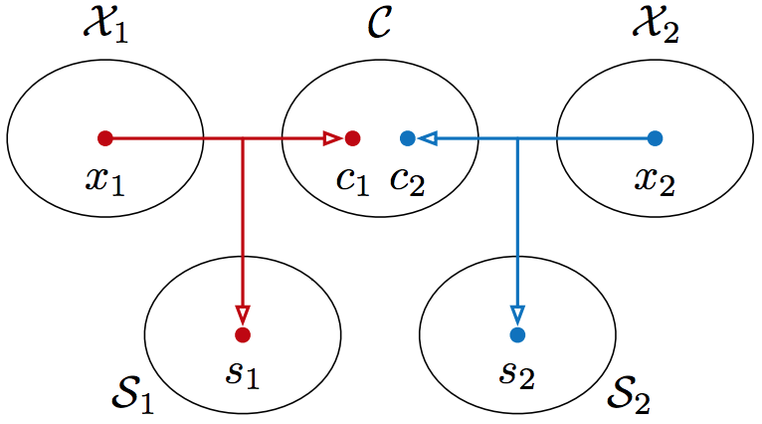
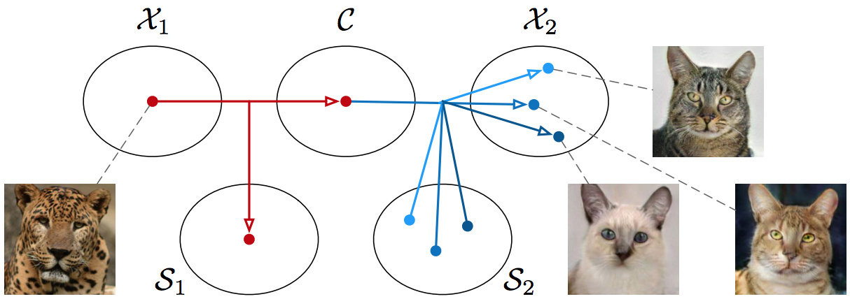
Multimodalna nenadzirana translacija (MUNIT)
Multimodal unsupervised image-to-image translation. arXiv:1804.04732, 2018.

Slide 24
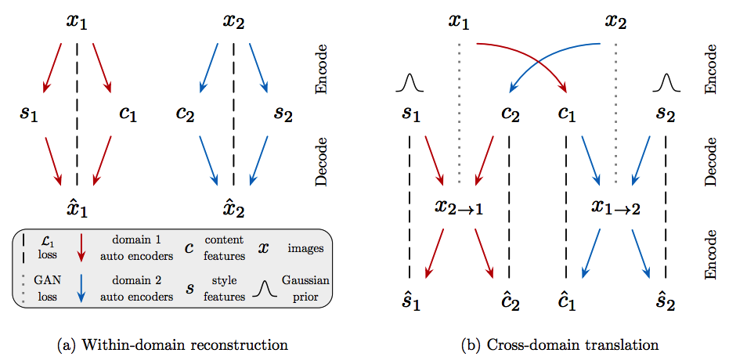
Multimodalna nenadzirana translacija (MUNIT)
Multimodal unsupervised image-to-image translation. arXiv:1804.04732, 2018.

Slide 25
Zaključak
GAN-ovi
Učenje prirodnih značajki
Vrlo samostalni tokom generacije
Uvjetovani GAN-ovi
Mreža samostalno može naučiti funkciju gubitka
Uklanja potrebu za inženjerskim radom – korak prema široj adaptaciji

Slide 26
Zaključak
Kružni GAN-ovi
Rezultati usporedni s nadziranim modelima
Vrlo svestrani
Moguć prijenos stila cijelih kolekcija
Zakazuju kod nestrukturiranih podataka

Slide 27
Zaključak
MUNIT
Nadogradnja na ideje kružnih GANova i UNIT modela
Pokušaj obuhvaćanja potpune distribucije podataka
Odbacivanje smetnji cikličkom konzistencijom
Rastavljanje latentnog prostora na sadržajni i stilistički omogućuje visoku preciznost
Od predstavljenih modela daje najbolje rezultate

